Slide 1

PHÒNG GIÁO DỤC VÀ ĐÀO TẠO…….
TRƯỜNG TIỂU HỌC
CHÀO MỪNG CÁC EM HỌC SINH ĐẾN VỚI
MÔN: TIN HỌC LỚP 4
Zalo. 08 1569 2279
Năm học: 2023 - 2024

Slide 2


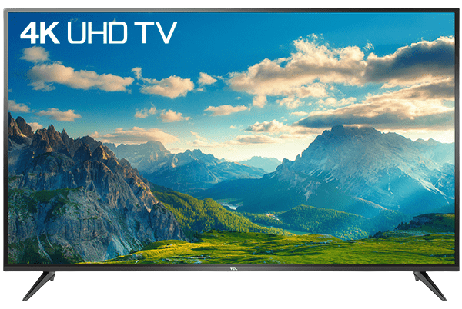
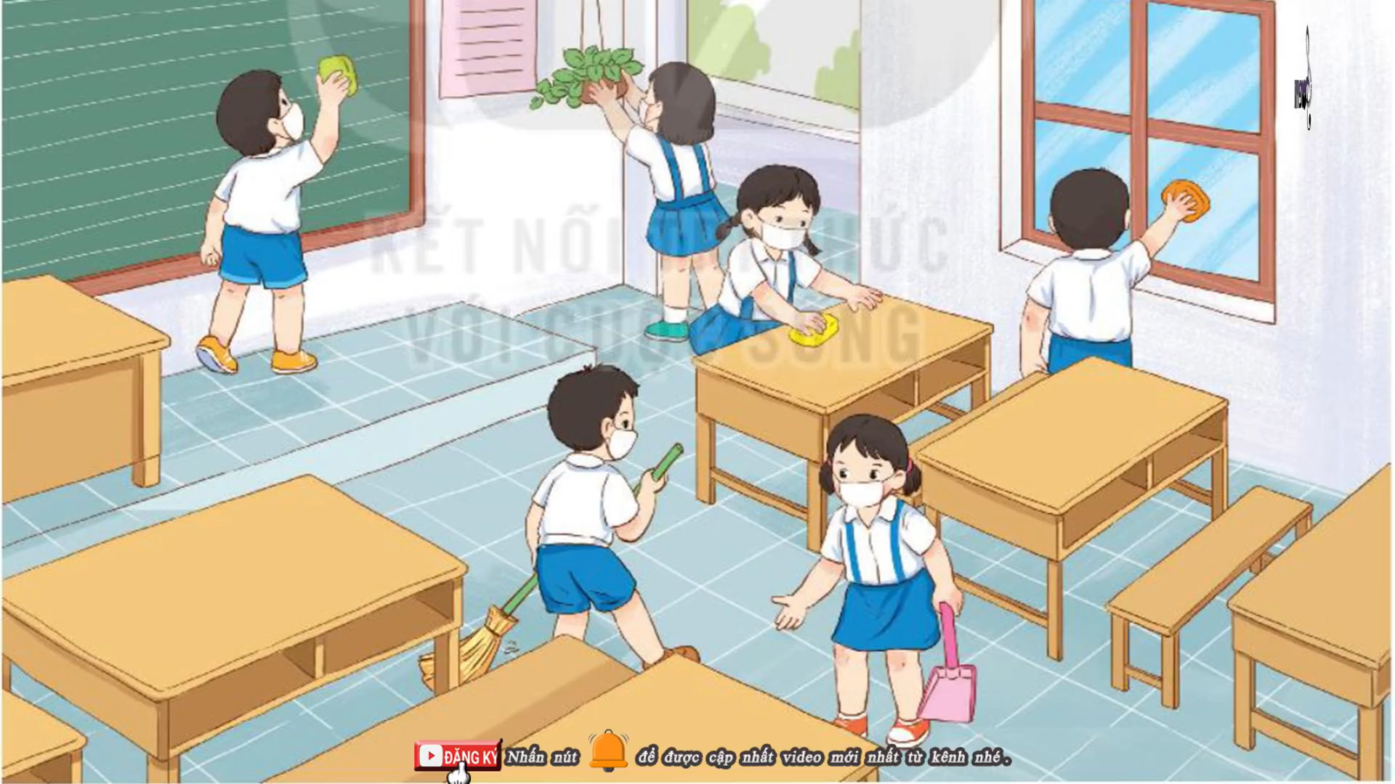




Slide 3

Thứ , ngày tháng năm 2023
Tin học
CHỦ ĐỀ 1:
MÁY TÍNH VÀ EM
Bài 1: Phần cứng và phần mềm máy tính (tiết 1)

Slide 4
Thứ , ngày tháng năm
Tin Học
Bài 1: Phần cứng và phần mềm của em (tiết 1)
Sau khi bài học này em sẽ:
MỤC TIÊU
- Kể được tên một số thiết bị phần cứng và phần mềm đã biết.
- Nêu được sơ lược về vai trò của phần cứng, phần mềm và mối quan
hệ phụ thuộc lẫn nhau giữa chúng.
- Nêu được ví dụ cụ thể về một số thao tác không đúng sẽ gây ra lỗi cho phần cứng và phần mềm trong quá trình sử dụng máy tính.

Slide 5


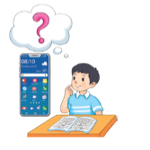

Thứ , ngày tháng năm
Tin học
Bài 1: Phần cứng và phần mềm của em (tiết 1)
Mình mượn điện thoại của mẹ để dịch một bài hát tiếng anh sang tiếng việt. Nhưng trên điện thoại của mẹ không có từ điển như trên điện thoại của bố.Tại sao hai chiếc điện thoại trông giống nhau mà khi sử dụng lại khác nhau nhỉ ?
KHỞI ĐỘNG
Vậy sau đây chúng ta cùng đi tìm hiểu nhé

Slide 6


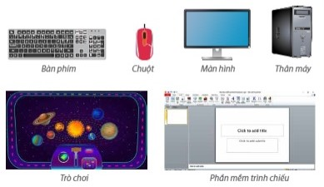
Thứ , ngày tháng năm
Tin học
Bài 1: Phần cứng và phần mềm của em (tiết 1)
1. Phần cứng và phần mềm
1
Phần cứng hay phần mềm ?
HOẠT ĐỘNG
Em hãy quan sát những hình ảnh sau đây và chia chúng thành 2 nhóm. Và giải thích vì sao em lại chia nhóm như vậy ?
Phần cứng: bàn phím, chuột, màn hình, thân máy.
Phần cứng có thể nhận ra qua hình dạng.
Phần mềm: trò chơi, phần mềm trình chiếu.
Phần mềm không có hình dạng, chỉ thấy kết quả
hoạt động thông qua phần cứng.

Slide 7


Thứ , ngày tháng năm
Tin học
Bài 1: Phần cứng và phần mềm của em (tiết 1)
Phần cứng là những bộ phận của máy tính mà em có thể nhận ra qua hình dạng của chúng (Ví dụ về phần cứng như : Chuột , bàn phím, màn hình, ổ đĩa, loa, máy in,.... ) Còn phần mềm là những thứ không có hình dạng mà em chỉ thấy kết quả hoạt động của chúng thông qua phần cứng.(Ví dụ về phần mềm như : Trò chơi hay phần mềm trình chiếu,...)
Màn hình , ống kính, loa, ... của chiếc điện thoại thông minh là phần cứng . Còn từ điển, trò chơi, đồng hồ,.... hiển thị trên màn hình dưới dạng biểu tượng là phần mềm., có thể bổ sung hoặc xóa bớt phần mềm trên điện thoại hay máy tính. Chính vì vậy trên máy bố Minh có phần mềm từ điển còn trên máy mẹ Minh thì không có.
Máy tính gồm phần cứng và phần mềm.

Slide 8

Thứ , ngày tháng năm
Tin Học
Bài 1: Phần cứng và phần mềm của em (tiết 1)
1. Phát biểu nào sau đây là sai ?
2. Hãy kể tên hai phần mềm mà em đã sử dụng?
A. Trò chơi trên máy tính là phần mềm.
Hai phần mềm mà em đã sử dụng là: Word và PowerPoint
B. Thân máy của máy tính là phần cứng.
C. Chương trình luyện tập gõ bàn phím là phần cứng.
D. Ứng dụng xem video trên máy tính là phần mềm.

Slide 9

Thứ , ngày tháng năm
Tin học
Bài 1: Phần cứng và phần mềm của em (tiết 1)
2
2. Mối quan hệ giữa phần cứng và phần mềm
HOẠT ĐỘNG
2
Ống kính điện thoại và phần mềm chụp ảnh
Em hãy quan sát Hình 1 và trả lời các câu hỏi sau:
2.Nếu thiếu ống kính hoặc ứng dụng chụp thì máy còn chụp được không? Tại sao?
1.Ghép mục ở cột A vào cột B sao cho phù hợp:
A | B
1) Ống kính điện thoại | a) Phần mềm
2) Ứng dụng chụp ảnh | b) Phần cứng
Hình 1:Chụp ảnh bằng điện thoại thông minh
Nếu thiếu ống kính hoặc ứng dụng chụp ảnh thì chiếc điện thoại không dùng để chụp ảnh được vì nếu không có ống kính, điện thoại không nhận ra hình ảnh. Nếu không có ứng dụng chụp ảnh ống kính không được điều khiển để thu nhận hình ảnh đó.
2

Slide 10
Thứ , ngày tháng năm
Tin Học
Bài 1: Phần cứng và phần mềm của em (tiết 1)
Ống kính của điện thoại là phần cứng. Ứng dụng chụp ảnh trên điện thoại là phần mềm.Nếu không có ống kính điện thoại sẽ không nhận ra hình ảnh.Nếu không có ứng dụng chụp ảnh, ống kính sẽ không được điều khiển để thu nhận hình ảnh đó.
Điện thoại hay máy tính không hoạt động được nếu không có phần mềm. Phần mềm được lưu trữ trong phần cứng để điều khiển phần cứng hoạt động.
Phần mềm được lưu trữ trong phần cứng và điều khiển phần cứng hoạt động.
Máy tính cần có cả phần cứng và phần mềm để hoạt động.

Slide 11
Thứ , ngày tháng năm
Tin học
Bài 1: Phần cứng và phần mềm của em (tiết 1)
Phát biểu nào sau đây là đúng ?
A. Phần cứng có thể làm việc độc lập, không cần đến phần mềm.
B. Phần mềm có thể tự làm mọi việc, không cần đến phần cứng.
C. Cả phần cứng và phần mềm đều cần thiết để máy tính hoạt động.

Slide 12



Vòng quay may mắn
1
6
2
5
QUAY
01
02
03
4
3
04
05
06

Slide 13

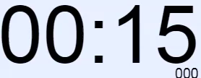

01
Câu hỏi: Đâu là phần cứng?
A. Thân máy, bàn phím, chuột, màn hình
B. Trò chơi
C. Microsoft Word
D. PowerPoint
A

Slide 14
02
Câu hỏi: Máy tính cần có gì để hoạt động?
A. Phần mềm
B. Phần cứng
C. Lập trình
D. Cả phần cứng và phần mềm
D

Slide 15
03
Câu hỏi: Phần mềm được lưu trữ ở đâu?
A. Phần mềm
B. Bàn phím
C. Phần cứng
D. Chuột
C

Slide 16
04
Câu hỏi: Phát biểu nào sau đây là đúng ?
A. Phần cứng có thể làm việc độc lập, không cần đến phần mềm.
B. Cả phần cứng và phần mềm đều cần thiết để máy tính hoạt động.
C. Phần mềm có thể tự làm mọi việc, không cần đến phần cứng.
D. Chương trình luyện tập gõ bàn phím là phần cứng.
B

Slide 17
05
Câu hỏi: Phát biểu nào sau đây là sai ?
A. Trò chơi trên máy tính là phần mềm.
B. Ứng dụng xem video trên máy tính là phần mềm.
C. Chương trình luyện tập gõ bàn phím là phần cứng.
D. Thân máy của máy tính là phần cứng.
C

Slide 18
06
Câu hỏi: Phần nào là những bộ phận của máy tính mà em có thể nhận ra qua hình dạng của chúng?
A. Phần mềm
B. Phần cứng
B

Slide 19



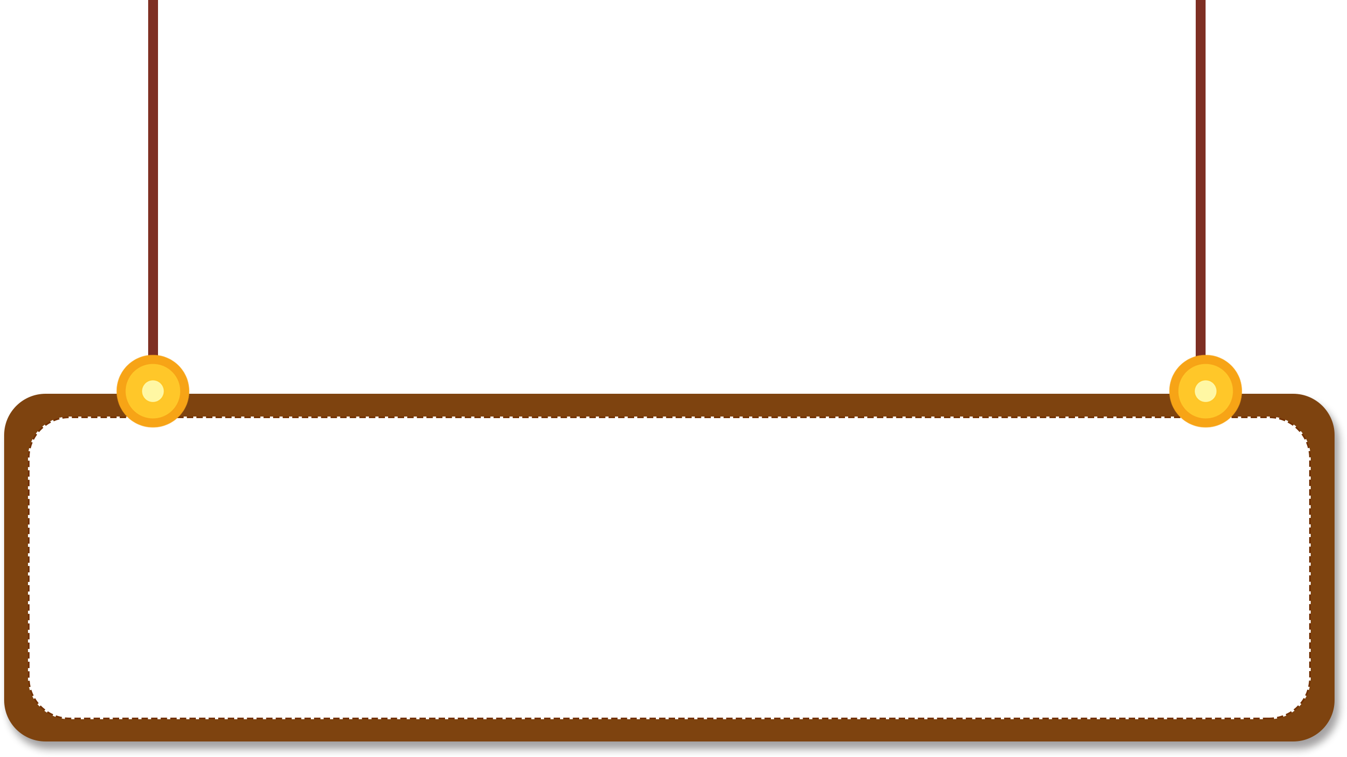






Chúc mừng các em!

Slide 20


